Slide 1

Менеджмент. Тема 10.
МОСКОВСКИЙ ОБЛАСТНОЙ ФИЛИАЛ
Подготовил: Подстречный А.В. – 1Э2
Проверил: преподаватель менеджмента Понуждаев Э.А.

Slide 2
1. В середине XVII века английский философ Томас Гоббс сформулировал один из постулатов лидерства. Он писал: «Кто должен управлять целым народом, должен постичь в самом себе не того или иного отдельного человека, а человеческий род» . Допустим, сегодня эта мысль прозвучит так: «Кто должен управлять организацией, тот обязан постичь в самом себе не того или иного работника, а трудовой коллектив в целом». К чему должен стремиться современный менеджер, если воспримет данное утверждение как руководство к действию?
Сегодня современный менеджер, руководствуясь данным изречением, должен стремиться к полному пониманию сильных и слабых сторон своего коллектива и каждого его члена в отдельности, чтобы рационально распределить обязанности и получить самые продуктивные результаты работы своего коллектива. В этом поможет грамотное распределение обязанностей между членами коллектива.
Например в IT компании при работе над каким либо проектом опытный руководитель (обычно таким выступает Team Leader) никогда не поставит работать backend-разработчиков разрабатывать дизайн сайта, а группа джуниор программистов никогда не будет «скелетом» команды.

Slide 3
2. Считаете ли Вы, что эффективно управлять крупной корпорацией с числом работников в несколько тысяч или десятков тысяч работников и малым предприятием, в котором работают до ста сотрудников, – не одно и то же. Если Вы согласны, тогда поразмышляйте о том, чем отличаются лидеры таких организаций?
Я согласен с данным утверждением и считаю, что это действительно не одно и тоже. Лидер на малых предприятиях из-за небольшого штата сотрудников и невозможности нанять высококлассных специалистов вынужден контролировать все отделы и зачастую может выполнять функции не только руководителя, но и экономиста, юриста, бухгалтера.
Лидер на крупных предприятиях имеет возможность содержать высококлассных специалистов по всем ключевым вопросам и направлениям деятельности. Он мыслит глобально, принимает ключевые решения для компании, прислушивается к мнению своих помощников, доверяет им.

Slide 4

3. Оцените правомерность утверждения: «Руководство и лидерство отличны друг от друга, как системы управления Тейлора и Мэйо, школы научного менеджмента и человеческих отношений».
РУКОВОДИТЬ, -ожу, -одишь; несов., кем-чем.
1. Направлять чью-н.деятельность. Р. кружкам. Р. аспирантами.
2. Управлять, заведовать. Р.учреждением. II сущ, руководство, -а, ср. Под руководством чьим-н. (имея кого-н. в качестве руководителя).
ЛИДЕР, -а, м.
1. Глава, руководитель политической партии, общественно-политической организации или вообще какой-н. группы людей; человек, пользующийся авторитетом и влиянием в каком-н. коллективе. Политический л.
2. Спортсмен или спортивная команда, идущие первыми в состязании. Л. турнира. Гонка за лидером (в велоспорте: вслед за идущим впереди мотоциклом).
3. Корабль, возглавляющий колонну, группу судов. IIприл. лидерский, -ая, -ое (к 1 и 2 знач.; разг.).
РУКОВОДИТЬ, -ожу, -одишь; несов., кем-чем.
1. Направлять чью-н.деятельность. Р. кружкам. Р. аспирантами.
2. Управлять, заведовать. Р.учреждением. II сущ, руководство, -а, ср. Под руководством чьим-н. (имеякого-н. в качестве руководителя).
Толковый словарь русского языка [Текст] : 72500 слов и 7500 фразеологических выражений / С. И. Ожегов, Н. Ю. Шведова ; Российская АН, Ин-т рус. яз., Российский фонд культуры. - 2-е изд., испр. и доп. - Москва : Азъ, 1994. - 907, [1] с.; 27 см.; ISBN 5-85632-007-7 (В пер.)
Notes:
ПРОЧИТАТЬ ОПРЕДЕЛЕНИЯ, ПОТОМ ТУТ
Я согласен с этим утверждением, потому как ознакомившись с определениями понятий «руководство» и «лидерство» можно сделать вывод о том, что это вещи хоть и похожи между собой, но они имеют различие: руководитель – управляем рабочим коллективом и имеет определенные полномочия на это, тогда как лидер просто ведет коллектив за собой и имеет некий авторитет перед группой, за счет которого группа доверяет ему.
ДЛЯ СПРАВКИ, НЕ ЧИТАЙ ЭТО:
Фредерик Тейлор – основатель научного менеджмента
Мейо создал теорию человеческих отношений – он считал, что это главное для эффективного труда и сокращении текучести кадров на предприятии, что подтвердил своими экспериментами, проводившимися в течение 13 лет (с 1924 года по 1936).
============
Новая система организации труда, предложенная Тейлором, потребовала определения новых требований к управленческому персоналу и разработки (впервые в истории менеджмента) списка «лидерских качеств», включающих «умственные и душевные качества, необходимые для исполнения всех обязанностей, возлагаемых на этих людей». Всего он выделяет девять таких принципов:
Ум.
Образование.
Специальные или технические познания; физическая ловкость и сила.
Такт.
Энергия.
Решительность.
Честность.
Рассудительность и здравый смысл.
Крепкое здоровье.
Конечно, этот список Тейлора рисовал образ идеального лидера-менеджера, что понимал и сам автор, отмечая, что «людей с шестью или восемью качествами почти совсем невозможно добыть». Однако для решения этой, практически неразрешимой проблемы поиска руководителей, обладающих всеми вышеперечисленными качествами лидера, Тейлор предлагает отказаться от организации военного типа: «По всей линии администрации военный тип должен быть отменен и заменен тем, что мы называем «функциональным типом». Функциональная администрация состоит в таком распределении работ по управлению, чтобы каждый служащий, от помощника директора до низших должностей, должен был исполнять возможно меньшее количество функций».

Slide 5
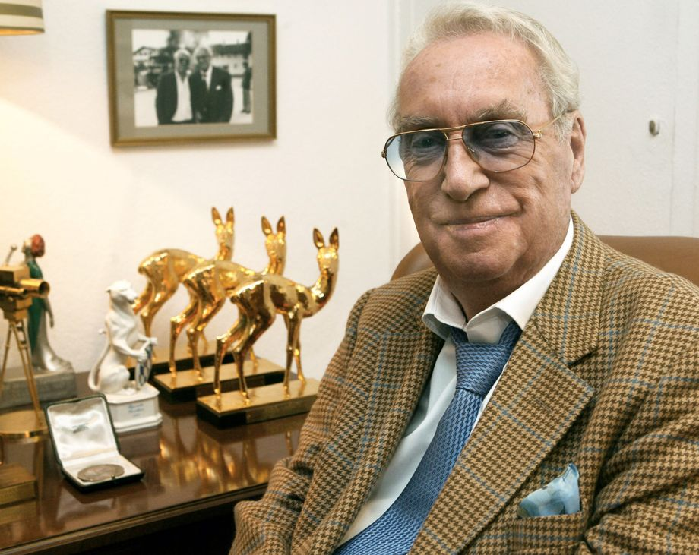

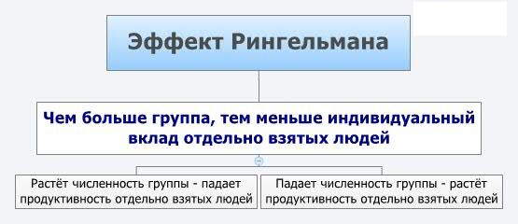
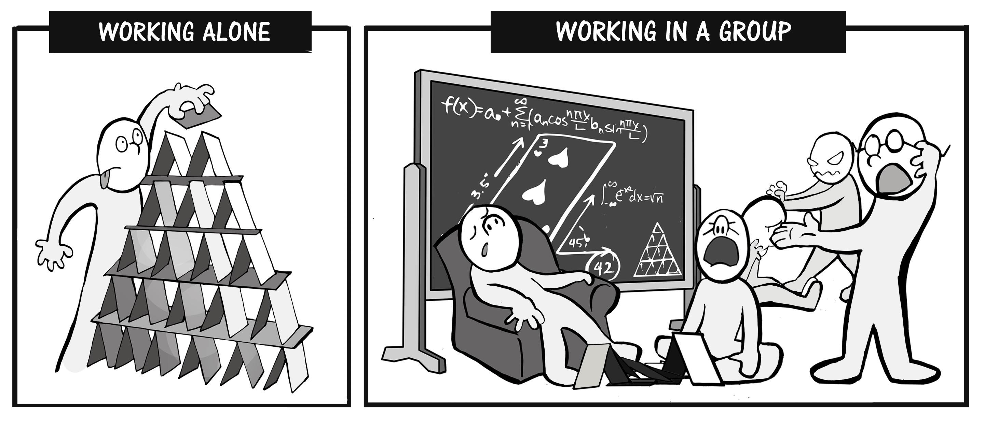
4. Охарактеризуйте вклад Макса Рингельмана в развитие организационно-управленческой теории.
Максимилиан Рингельман - французский профессор сельскохозяйственного машиностроения и инженер-агроном, который занимался научными испытаниями и разработкой сельскохозяйственной техники
психология | Записи в рубрике психология | Дневник Эмина7 : LiveInternet - Российский Сервис Онлайн-Дневников. — Текст: электронный // liveinternet.ru: [сайт]. — URL: https://www.liveinternet.ru/users/5192184/rubric/4186190/page13.html (дата обращения: 02.06.2022).
Notes:
Один из главных вкладов Макса Рингельмана в организационно-управленческую теорию заключается в открытии им Эффекта Рингельмана, который заключается в том, что при увеличении количества членов в группе происходит уменьшение среднего индивидуального вклада в общерупповую работу. Другими словами – чем больше людей в группе – тем меньше работает каждый из людей. То есть члены группы менее мотивированы и прилагают меньше усилий при выполнении совместных действий, чем при выполнении индивидуальных действий.

Slide 6
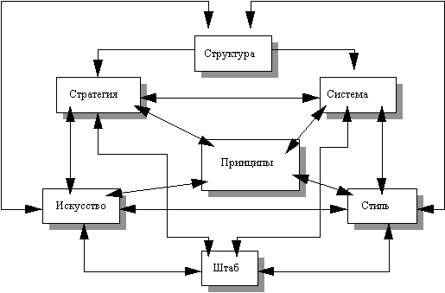
5. Раскройте сущность «правила семи». Укажите фамилию учёного, который сформулировал данный принцип, и название научной статьи, содержащей его обоснование.
• стратегия (strategy) — планы и направления действий, определяющие распределение ресурсов, фиксирующие обязательства по осу­ществлению определенных действий во времени для достиже­ния поставленных целей;
• структура (structure) — внутренняя композиция организации, отражаю­щая распадение организации на подразделения, иерархическую субординацию этих подразделений и распределение власти между ними;
• системы (systems) — процедуры и рутинные процессы, протекающие в организации;
• штат (staff)— ключевые группы персонала, существующие в орга­низации и охарактеризованные по возрасту, полу, образованию и т.п.;
• стиль(style) — способ, каким руководители управляют организацией;
сюда же относится организационная культура;
• квалификация (skills)— отличительные возможности ключевых людей в организации;
• разделенные ценности (shared value)— смысл и содержание основных направ­лений деятельности, которые организация доводит до своих членов.
Правило 7S. — Текст: электронный // studopedia.su: [сайт]. — URL: https://studopedia.su/3_24158_kontseptsiya-S.html (дата обращения: 02.06.2022).
Notes:
Первую пару составили Томас Питере и Роберт Уотерман — авторы известной книги «В поисках эффективного управления», а вторую пару — Ричард Паскаль и Энтони Атос — авторы не менее известного бестселлера «Искусство японского управления: пособие для американских управляющих».

Slide 7
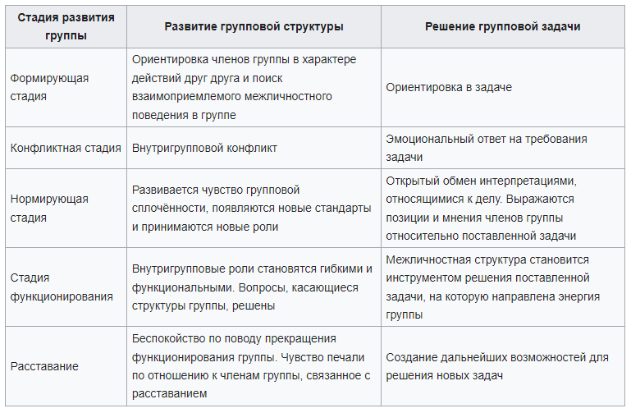
6. Охарактеризуйте основные этапы развития группы. На каком этапе развития находится студенческая группа, в составе которой Вы обучаетесь в вузе?
Стадии развития группы по Такмену (англ. forming, storming, norming and performing) — модель групповой динамики, предложенная Брюсом Такменом в 1965 году.
Моя группа, по моему мнению и моим наблюдениям, находится на стадии функционирования.
Стадии развития группы по Такмену — Википедия. — Текст: электронный // ru.wikipedia.org: [сайт]. — URL: https://ru.wikipedia.org/wiki/%D0%A1%D1%82%D0%B0%D0%B4%D0%B8%D0%B8_%D1%80%D0%B0%D0%B7%D0%B2%D0%B8%D1%82%D0%B8%D1%8F_%D0%B3%D1%80%D1%83%D0%BF%D0%BF%D1%8B_%D0%BF%D0%BE_%D0%A2%D0%B0%D0%BA%D0%BC%D0%B5%D0%BD%D1%83 (дата обращения: 02.06.2022).
Notes:
Первоначальная четырёхступенчатая модель Такмена известна и актуальна по сей день как наиболее широко распространенная и цитируемая и объясняющая развитие малой группы. Во многом благодаря простоте рифмующихся и легко запоминающихся стадий (англ. forming, storming, norming and performing); но также и потому, что модель была привлекательна для тех, кто сам наблюдал динамику развития группы от её формирования до распада. Модель Такмена имела прочную доказательную базу, основанную на различных исследованиях в области развития группы за почти двадцать лет.
Начальная стадия формирования, как правило, характеризуется неопределенностью относительно целей группы и ее структуры. Поначалу не всегда ясно, кто является истинным лидером группы, и какой тип поведения в ней наиболее приемлем. Эта стадия завершается тогда, когда люди, входящие в группу начинают отчетливо понимать, что они являются неотъемлемой частью данной группы.
Внутригрупповой конфликт — вторая ступень развития группы. Для нее характерна борьба за лидерство и распределение ролей между членами группы. По завершении этой стадии будет ясно, кто в данной группе является лидером (в случае формальной группы — неформальным лидером).
Обеспечение сплоченности членов группы — на этой ступени отношения между членами группы становятся более тесными. Одновременно появляется ясность относительно неформальных норм поведения и распределения ролей в данной группе.
Стадия наивысшей работоспособности и производительности — на данной ступени группа полностью функциональна, поскольку энергия ее членов направлена не на борьбу за власть и не на распределение ролей, а непосредственно на обеспечение эффективной работы и достижение высоких результатов.
Заключительная ступень существования для временных групп, созданных на время выполнения конкретных задач, связана с периодом выполнения этих самых задач. Чем ближе к завершению работы над проектом, чем ближе выполнение поставленной перед группой задачи, тем отчетливее понимание членами группы того факта, что данная группа скоро прекратит свое существование и тем сильнее мысли членов группы связаны с перспективами своей работы в новом коллективе. Производительность работы группы в этот период может существенно снижаться.

Slide 8

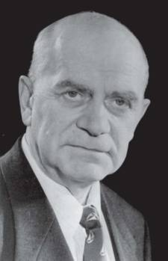
7. Уточните понятия «лидер», «лидерство», «лидерский потенциал».
ЛИДЕР, -а, м.
1. Глава, руководитель политической партии, общественно-политической организации или вообще какой-н. группы людей; человек, пользующийся авторитетом и влиянием в каком-н. коллективе. Политический л.
2. Спортсмен или спортивная команда, идущие первыми в состязании. Л. турнира. Гонка за лидером (в велоспорте: вслед за идущим впереди мотоциклом).
3. Корабль, возглавляющий колонну, группу судов. IIприл. лидерский, -ая, -ое (к 1 и 2 знач.; разг.).
Лидерство
Один из механизмов интеграции групповой деятельности, когда индивид или часть социальной группы выполняет роль лидера, т. е. объединяет, направляет действия всей группы, которая ожидает, принимает и поддерживает его действия.
Большая советская энциклопедия [Текст] / гл. ред. О. Ю. Шмидт. - Москва : Советская энциклопедия, 1926-1947. - 26 см.
Лидерский потенциал — это совокупность психологических качеств, соответствующих потребностям группы и наиболее полезных для разрешения проблемной ситуации, в которую эта группа попала.
Толковый словарь русского языка [Текст] : 72500 слов и 7500 фразеологических выражений / С. И. Ожегов, Н. Ю. Шведова ; Российская АН, Ин-т рус. яз., Российский фонд культуры. - 2-е изд., испр. и доп. - Москва : Азъ, 1994. - 907, [1] с.; 27 см.; ISBN 5-85632-007-7 (В пер.)
Лидерство в психологии — процесс социального влияния, благодаря которому лидер получает поддержку со стороны других членов сообщества для достижения цели.
18.3. ПОТЕНЦИАЛ ЛИДЕРСТВА, Глава 18. УСЛОВИЯ ЛИЧНОСТНОЙ САМОРЕАЛИЗАЦИИ. Психология. Крылов А. А. Страница 89. Читать онлайн - Bookap.info. — Текст: электронный // bookap.info: [сайт]. — URL: https://bookap.info/genpsy/krylov_psihologiya/gl89.shtm (дата обращения: 02.06.2022).
Лидерство — Википедия. — Текст: электронный // ru.wikipedia.org: [сайт]. — URL: https://ru.wikipedia.org/wiki/%D0%9B%D0%B8%D0%B4%D0%B5%D1%80%D1%81%D1%82%D0%B2%D0%BE (дата обращения: 02.06.2022).
Лидерство — это главенство в стимулировании, планировании и организации активности группы.

Slide 9
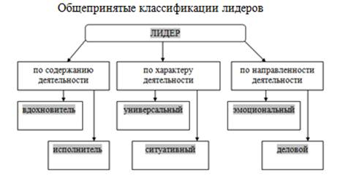
8. По каким основаниям можно классифицировать лидеров?
Классифицировать лидеров можно по следующим основаниям (она из возможных, есть и другие):
По типу лидерства:
Деловое лидерство
Эмоциональное лидерство
Ситуативное лидерство
По содержанию:
Лидер-вдохновитель
Лидер-исполнитель
Лидер вдохновитель-исполнитель
По стилю:
Авторитарный
Демократический
Пассивный
По характеру деятельности:
Универсальный
Ситуативный
Типы лидерства. — Текст : электронный // allrefs.net : [сайт]. — URL: http://allrefs.net/c3/3rrke/p2/ (дата обращения: 02.06.2022).
Классификации лидерства. — Студопедия. — Текст : электронный // studopedia.ru : [сайт]. — URL: https://studopedia.ru/21_127385_klassifikatsii-liderstva.html (дата обращения: 02.06.2022).
Notes:
1. Деловое лидерство. Оно характерно для групп, возникающих на основе производственных целей. В его основе лежат такие качества, как высокая компетентность, умение лучше других решать организационные задачи, деловой авторитет, опыт и т.п. Деловое лидерство наиболее сильно влияет на эффективность руководства.
2. Эмоциональное лидерство. Оно возникает в социально-психологических группах на основе человеческих симпатий, притягательности межличностного общения. Эмоциональный лидер вызывает у людей доверие, излучает теплоту, вселяет уверенность, снимает психологическую напряженность, создает атмосферу пси­хологического комфорта.
3. Ситуативное лидерство. Строго говоря, по своей природе оно может быть и деловым, и эмоциональным. Однако его отличительной чертой является неустойчивость, временная ограниченность, связь лишь с определенной ситуацией Ситуационный лидер может повести за собой группу лишь в определенной ситуа­ции, например при всеобщей растерянности во время пожара.
СЛЕДЮЩАЯ КЛАСИФИКАЦИЯ:
Интересной представляется типология лидерства, предложенная проф. Б. Д. Прыгиным. В ее основу положены три различных критерия: во-первых, по содержанию; во-вторых, по стилю; в-третьих, по характеру деятельности лидера.
По содержанию различают:
· лидеров-вдохновителей, разрабатывающих и предлагающих программу поведения;
· лидеров-исполнителей, организаторов выполнения уже заданной программы;
· лидеров, являющихся одновременно и вдохновителями и организаторами.
По стилю:
Авторитарный. Это лидер, требующий монопольной власти. Он единолично определяет и формулирует цели и способы их достижения.
Демократический. Этот стиль, по мнению большинства исследователей. Оказывается более предпочтительным. Подобные лидеры обычно тактичны, уважительны, объективны в общении с членами группы.
Пассивный. Такого лидера характеризует отсутствие похвалы, порицаний. Предложений. Он старается уйти от ответственности, перекладывая ее на подчиненных.
По характеру деятельности:
Универсальный – постоянно проявляет качества лидера
ситуативный – проявляет качество лидера лишь в определенной ситуации

Slide 10
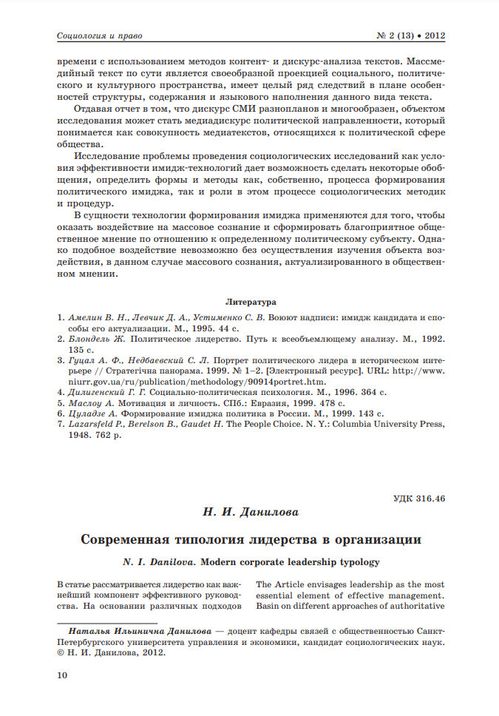
9. Сопоставьте универсальный и ситуативный подходы к трактовке лидерства. Какой из них, на Ваш взгляд, сегодня более востребован в организациях? Укажите несколько причин.
По характеру деятельности различают:
· универсальный тип, т. е. Постоянно проявляющий качества лидера;
· ситуативный, проявляющий качества лидера лишь в определенной ситуации.
На мой взгляд более востребован универсальный тип лидерства, поскольку руководитель должен уметь ориентироваться если не во всех, то в большинстве случаев и ситуаций, которые могут возникнуть в компании/команде.
Для организации постоянной и продуктивной работы должен быть постоянный контроль за исполнением обязательств со стороны руководителя, который будет следить, контролировать и проверять работу.
Для спокойства в коллективе люди должен знать и осознавать присутствие и поддержку со стороны руководства.
Ильинична, Д. Н. Современная типология лидерства в организации / Д. Н. Ильинична. — Текст : непосредственный // Социология и право. — 2012. — № 2. — С. 10-23.

Slide 11
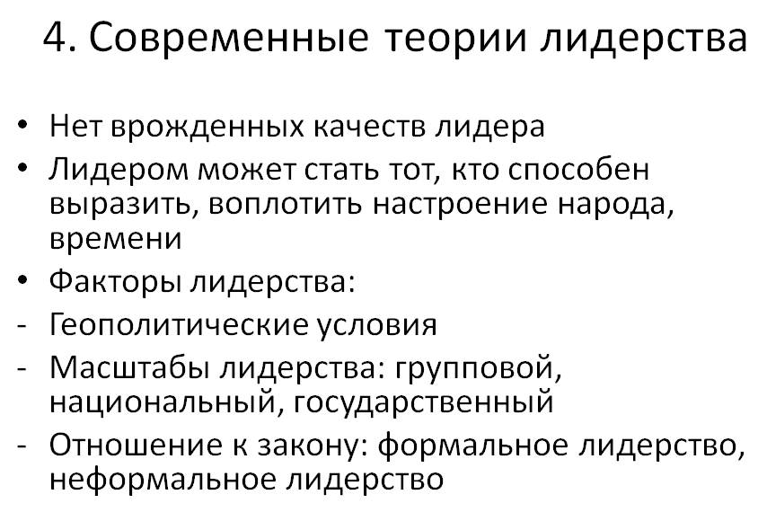
10.Кратко охарактеризуйте «классические» и «новые» теории лидерства. В чём заключается их принципиальная новизна?
Классические теории:
Теория врожденных черт
Поведенческая теория
Ситуационная теория
Новые теории:
Концепция атрибутивного лидерства
Концепция харизматического лидерства
Концепция преобразующего лидерства (лидер реформатор)
Руководство и лидерство: теории и модели. Лекция 6 - презентация онлайн. — Текст : электронный // ppt-online.org : [сайт]. — URL: https://ppt-online.org/7148 (дата обращения: 02.06.2022).
Современные теории лидерства - Теория лидерства: основные эволюционные направления. Типы лидеров. — Текст : электронный // studbooks.net : [сайт]. — URL: https://studbooks.net/1316361/menedzhment/sovremennye_teorii_liderstva (дата обращения: 02.06.2022).
4. Современные теории лидерства - Презентация 207597-15. — Текст : электронный // 900igr.net : [сайт]. — URL: http://900igr.net/prezentacija/obschestvoznanie/politicheskoe-liderstvo-207597/4.-sovremennye-teorii-liderstva-15.html (дата обращения: 02.06.2022).
Notes:
Теория врожденных черт.
Этот подход к теории лидерства был популярен вплоть до 40-х гг. XX в. Его основная мысль проста: лидерами рождаются, а не становятся. В 30-е гг. были предприняты исследования с целью определения черт прирожденных лидеров. Исследова­тели считали, что если они изучат характер ряда людей, кото­рые находятся на высших постах в промышленности, торговле и вооруженных силах, определят, что у них общего, то получат черты “прирожденного лидера”^{[7]}.
Поведенческие теории.
Эти теории возникли в 40-х гг. XX в. и были популярны до б0-х гг. Положения этих теорий со временем подтвердились, хотя и были уточнены^{[8]}.
Ряд ученых взялись ответить на этот вопрос, для чего стали изучать то, как эффективные руководители побуждают людей выполнять задания. Наиболее удачливыми при этом оказались Р. Блейк и Д. Мутон, разработавшие матрицу, с помощью кото­рой можно оценивать общее поведение руководителя по двум критериям — делает ли он упор на задания или отношения^{[9]}.
Ситуационные теории.
Эти теории, будучи продолжением поведенческих теорий, возникли в 60-е гг. XX в. В основе этих теорий лежит одно прин­ципиальное убеждение: “Не существует единственного на­илучшего способа руководства”. Наиболее точно это определи­ли П. Херси и К. Бланшард^{[10]}.
Идея, лежащая в основе теории ситуационного лидер­ства, проста, но основательна. Она гласит, что действенных результатов руководитель добивается тогда, когда он адапти­рует свое поведение к ситуации и соответственно ориентирует своих сотрудников.
НОВЫЕ КОНЦЕПЦИИ:
Атрибутивное лидерство (любой руководитель небольшой фирмы: смотрит, наблюдает, всех знает лично, учитывает специфику работы) – знание причин, создавших ситуацию, усиливает лидерское понимание и способность предсказывать реакцию людей на ситуацию. Отвечает на вопрос «почему люди ведут себя так, а не иначе?». Атрибутивная задача лидера- разделить на категории причины поведения подчинённых: 1. особенности личности 2. специфика работы 3. организационное окружение или обстоятельства
- Харизматический тип лидерства является формой влияния на других посредством личностной привлекательности, вызывающей поддержку и признание лидерства, что обеспечивает обладателю харизмы власть над последователями
- Лидер-реформатор — это преобразователь, а не спаситель. Он проявляет творчество, а не кудесничество. За ним стоят реалии, а не мифы. Он ведет последователей от результата к результату, а не от обещания к обещанию. Он ориентирует людей на работу, а не на дивиденды. Его цель — не изменить мир, а измениться в мире через развитие.
===================
НЕ ЧИТАЙ ЭТО, ЧИТАЙ КАРТИНКУ СО СЛАЙДА:
НОВЫЕ ТЕОРИИ ЛИДЕРСТВА
новые теории лидерства включают концепцию атрибутивного лидерства, концепцию харизматического лидерства, концепцию трансформирующего лидерства или лидерство по измерениям. Концепция атрибутивного лидерства основана на теории атрибуции, которая объясняет причинную связь между тем, что произошло, и тем, что люди считают причиной того, что произошло. Харизматический лидер - это тот, кто в силу своих личных качеств способен оказывать глубокое влияние на последователей. Лидер-реформатор оказывает влияние на последователей, повышая их уровень сознания в восприятии важности и ценности цели.

Slide 12
11.Охарактеризуйте модель харизматического лидерства Конждера – Канунго.
Дж. Конжер и Р. Канунго разработали атрибутивную модель, согласно которой последователи приписывают лидеру харизматические черты, наблюдая за его поведением, на протяжении сменяющих друг друга трех стадий в процессе:
-оценки ситуации (учитывается точность этой оценки)
-демонстрации стратегического предвидения, в частности, с помощью формулировки нетрадиционных целей
-демонстрации способности служить примером и вдохновлять последователей.
Теория атрибуции Дж. Конгера и Р. Канунго (Conger & Kanungo, 1987) уточняет, что харизма — это феномен процесса атрибуции, т. е. люди приписывают харизму некоторым лидерам при определенных обстоятельствах. Это теория касается исключительно делового лидерства. В ней рассматриваются прежде всего те типы поведения, которые повышают вероятность их оценки как харизматических.
Теория атрибуции Дж. Конгера и Р. Канунго - ЛИДЕРСТВО В БИЗНЕСЕ. — Текст : электронный // studme.org : [сайт]. — URL: https://studme.org/343518/menedzhment/teoriya_atributsii_kongera_kanungo (дата обращения: 02.06.2022).
Джон Джейнвей Конджер (27 февраля 1921 - 24 июня 2006) был американским психологом и бывшим президентом American Psychological Association (APA).
Notes:
Теория атрибуции Дж. Конгера и Р. Канунго (Conger & Kanungo, 1987) уточняет, что харизма — это феномен процесса атрибуции, т. е. люди приписывают харизму некоторым лидерам при определенных обстоятельствах. Это теория касается исключительно делового лидерства. В ней рассматриваются прежде всего те типы поведения, которые повышают вероятность их оценки как харизматических.
В данной теории подчеркивается, что для возникновения харизматического лидерства должны быть соблюдены определенные условия: лидеры должны быть чувствительны к потребностям и желаниям подчиненных, а также к обстановке в организации, чтобы их видение будущего соответствовало и тому и другому. Важен и выбор времени стратегических вмешательств: не слишком рано и не слишком поздно. Кризис может привести как к появлению харизматического лидера, так и к полному разочарованию подчиненных в существующем положении дел. Однако подлинный кризис не всегда необходим: лидер может «искусственно» создать кризис или указать на то, что статус-кво полностью недопустим. А затем нарисовать картину более желательного будущего, к которому могут стремиться последователи.
В своих исследованиях авторы теории также использовали сопоставление харизматических и нехаризматических лидеров из сферы крупного бизнеса. Были использованы следующие методы: интервью с лидером и подчиненными, прямое наблюдение за поведением лидеров и изучение документов компании.
==============
Авторы выделяют следующие формы поведения.
• Видение будущего. При этом картина будущего у них значительно отличается от существующего состояния дел, но в то же время не воспринимается последователями как неестественная или недосягаемая. Нехаризматические лидеры, напротив, делают выбор в пользу небольших постепенных изменений: они скорее склонны к процессу адаптации (лучшее решение задач), чем к инновации (решение задач по- другому). Видение определяет цель изменения так, что это придает смысл задачам, поставленным перед последователями: Конгер описывает данный процесс как фрейминг.
• Использование личной власти, а не формальной для убеждения последователей и влияния на них. Убедительные обращения с помощью эмоциональных фраз, которые захватывают воображение последователей, помогают передать идеальный образ будущего (видение) и мотивировать к его достижению.
• Использование нетрадиционных методов в реализации своего видения. Нетрадиционные методы, приводящие к успеху, способствуют тому, что последователи будут приписывать лидеру исключительные мастерство и умения. Например, поведение, связанное с риском, больше способствует харизматическому восприятию последователями.
• Забота о других вместо заботы о себе самом связана с харизмой, так как вызывает большее доверие у последователей.
• Уверенность в себе и энтузиазм касательно своего видения также способствуют восприятию лидеров как харизматических. Здесь проявляется феномен самоисполняющихся пророчеств: «Я знаю, что все получится».

Slide 13

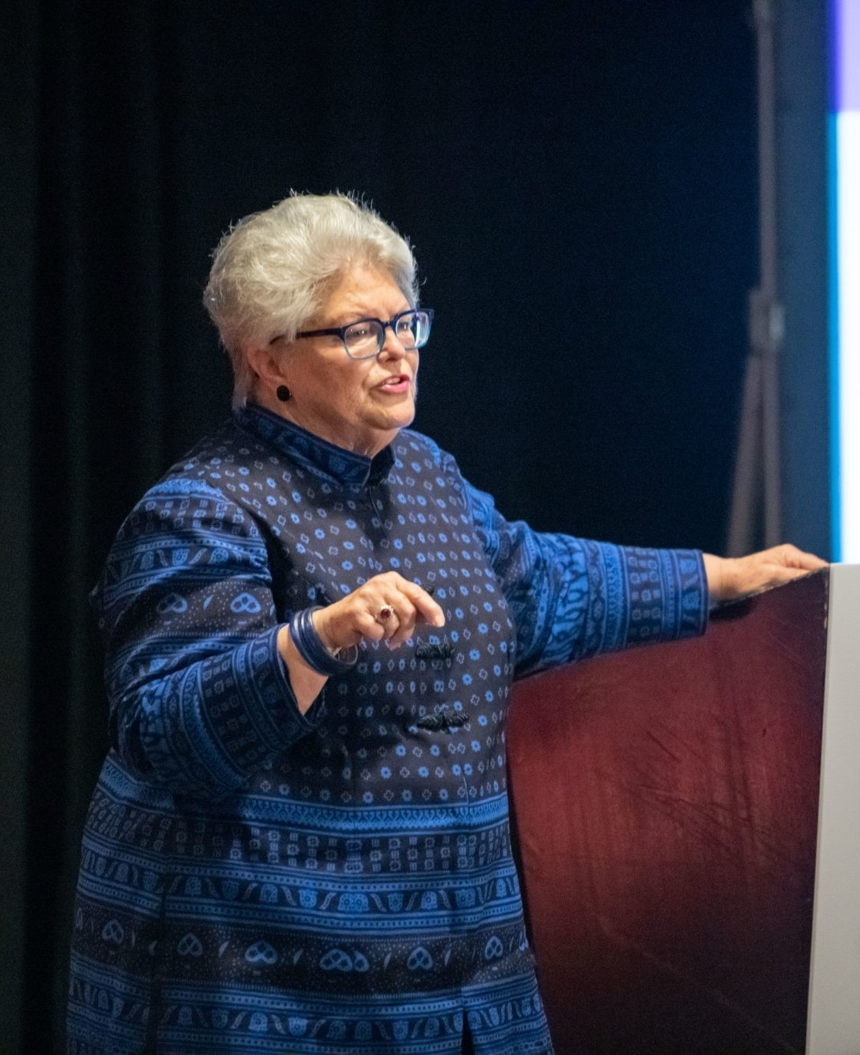
12. Познакомьтесь с источниками, содержащими биографию Джини Д. Дак. Кратко охарактеризуйте её профессиональные достижения и объясните название книги «Монстр перемен».
«Монстр перемен» — универсальное определение, придуманное автором для обозначения сложных, эмоциональных всплесков и социальных процессов, при попытке осуществить серьезные организационные изменения.
Джини Даниэль Дарк - Управленческий консультант, лектор, эксперт в области организационных изменений. Окончила Чикагский университет. Также получила степень магистра искусств в институте Пратта. На протяжении 20 лет работала в The Boston Consulting Group (BCG), став страшим партером и исполнительным директором компании. В 2008 году покинула компанию и начала работать независимым консультантом. Ее статья "Managing Change: The Art of Balancing" в Harward Business Review, опубликованная в 1990 году, множество раз переиздавалась и используется в обучающих программах для руководителей. В 2001 в издательстве Crown Business (подразделение Random House) вышла книга Джини Дак Монстр перемен , которая стала международным бестселлером.
Дак Д. Д. Монстр перемен. Причины успеха и провала организационных преобразований — 2-е изд. — М.: Альпина Бизнес Букс, 2007. — 320 с. ISBN 978-5-9614-0467-8
Джини Даниэль Дак – биография, книги, отзывы, цитаты. — Текст : электронный // livelib.ru : [сайт]. — URL: https://www.livelib.ru/author/13176-dzhini-daniel-dak (дата обращения: 02.06.2022).
Notes:
«Монстр перемен» — универсальное определение, придуманное автором для обозначения сложных, порой пугающих эмоциональных всплесков и социальных процессов, вырывающихся наружу, подобно всплывающему из морской пучины мифическому дракону, при любой попытке осуществить серьезные организационные изменения. Слияние компаний, реорганизация и прочие преобразования всегда затрагивают интересы людей, а это неизбежно сопряжено с явным (или, что хуже, неявным) проявлением чувств и задетого самолюбия. Ирония, а иногда и трагедия ситуации в том, что руководители преобразуемых компаний нередко игнорируют человеческий фактор как таковой. Именно это и послужило причиной написания данной книги, посвященной эмоциональному и поведенческому аспектам организационных преобразований. Книга ориентирована на менеджеров, предпринимателей, а также студентов и преподавателей экономических вузов.
ПРО ДОСТИЖЕНИЯ:
Старший вице-президент компании The Boston Consulting Group, возглавляет направление организационного консалтинга. Она помогла многим компаниям по всему миру осуществить масштабные программы преобразования.
Ее статья "Managing Change: The Art of Balancing" в журнале Harvard Business Review используется как учебное пособие в программах обучения руководителей во многих компаниях. Многие бизнес-школы включают ее в число обязательных для изучения материалов.
Джини Даниэль Дак не только эксперт по управлению изменениями, но и человек искусства, она имеет степень магистра в области скульптуры, она тонко чувствует то, что придает людям силы.

